Slide 1
PHÒNG GIÁO DỤC & ĐÀO TẠO QUẬN LONG BIÊN TRƯỜNG TIỂU HỌC ÁI MỘ B
TIẾNG VIỆT TUẦN 6
Tập viết: Sau bài 30, 31

Slide 2
Khởi động

Slide 3
Thứ ngày tháng năm 2021
Tập viết
Tiết 13: u, ư, ua, ưa
tủ, sư tử, cua, ngựa

Slide 4
Khám phá

Slide 6
QUAN SÁT MẪU
Em hãy nêu cách viết và độ cao các con chữ ?
Chữ u cao 2 ô li, gồm: 1 nét hất và 2 nét móc ngược ( nét móc ngược 1 rộng hơn nét móc ngược 2)
Chữ ư viết nhu chữ u nhưng có thêm nét râu như chữ ơ.
Tiếng tủ viết chữ t trước, chữ u sau và dấu hỏi trên chữ u

Slide 7
QUAN SÁT MẪU
Em hãy nêu cách viết và độ cao các con chữ ?
- Chữ ua được ghép bởi chữ u và a, tiếng cua viết chữ c đứng trước chữ ua sau.
- Chữ ưa được ghép bởi chữ ư và a. tiếng ngựa viết ng đứng trước, ưa sau.

Slide 8
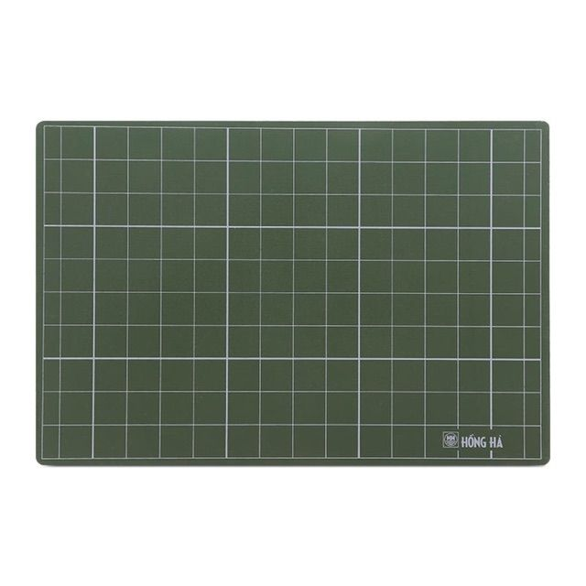
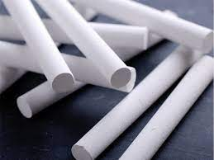
Viết bảng con

Slide 9
u
tủ

Slide 10
ư
sư tử

Slide 11
ua
cua

Slide 12
ưa
ngựa

Slide 13
THƯ GIÃN

Slide 14
Luyện viết vở

